Slide 1

Cliente: xxxxxxx xxxxxxx xxxxxxx xxxxxxx xxxxxxx Campanha: xxxxxxx xxxxxxx xxxxxxx Período: xx/xx/xxxx a xx/xx/xxxx PI: xxx.xxx Veiculação: Shopping
RAFAEL RODRIGO OPEC CPF: 736.922.981-53 RG: 2.378.507 SSP-DF

Slide 2
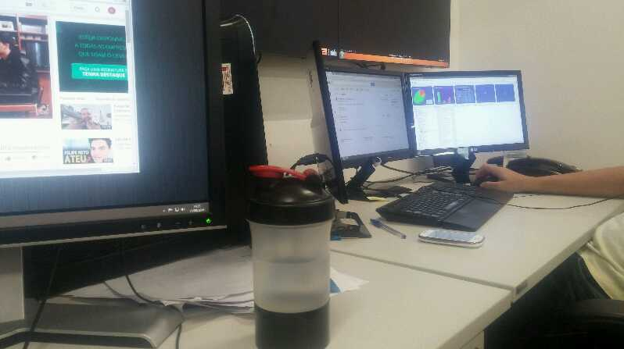
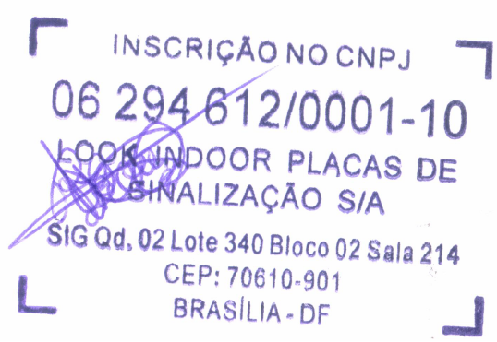
Cliente: xxxxxxx xxxxxxx xxxxxxx xxxxxxx xxxxxxx Campanha: xxxxx xxxx xxxx
10/08/2016
10/08/2016
LIBERTY MALL (1)
LIBERTY MALL (1)
10/08/2016
10/08/2016
LIBERTY MALL (1)
LIBERTY MALL (1)
RAFAEL RODRIGO OPEC CPF: 736.922.981-53 RG: 2.378.507 SSP-DF
1

